Slide 1
Marché et consommation
Collection de transparents

Slide 2
Marché et consommation
Liens
Marché bio (informations sur bioactualites.ch)
The world of organic agriculture, statistics & ermerging trends (fibl, ifoam, 2017)
organic world interactiv data table (fibl)
Bio en chiffres: Statistiques agricoles et commerciales (Bio Suisse)
Baromètre Bio pour la Suisse (fibl, 2016)
Fermebourgeon (Bio Suisse)
Méthode et projets du FiBL pour le développement du marché
Les accords bilatéraux Suisse - Union européenne (DFAE, 2016)
Rapport agricole 2016 (OFAG)
Labelinfo (Pusch Suisse)
Autres graphiques sur le marché et la consommation au chapitre 4 «Statistiques de production»

Slide 3
Le marché biologique suisse
Nouveau record pour les producteurs de Bio Suisse
Le nombre de producteurs Bourgeon suisses a franchi un nouveau record en 2015
6’000 des quelque 55’000 entreprises agricoles suisses respectent le Cahier des charges de Bio Suisse
Il y a en outre 844 entreprises agroalimentaires et commerciales qui sont liées à Bio Suisse au travers des filières de création de valeur ajoutée
La proportion de producteurs bio (Bourgeon et Bio Fédéral) atteint 12,5 % en Suisse
Le 6’000ème paysans Bourgeon est Claude Peguiron de Mex VD.
Photo et sources: Bio Suisse (2015), OFS (2013)

Slide 4
Le marché biologique suisse
Structures et volumes
Le marché suisse des produits bio connaît depuis des années un développement dynamique qui correspond à l’augmentation de la demande
La demande suisse pour les produits alimentaires biologiques est une des plus fortes d’Europe
Ce sont les Suisses qui dépensent le plus pour les produits bio dans le monde
En 2014, le chiffre d’affaires total des produits bio transformés a atteint en Suisse 2,207 milliards de francs, soit une part de marché de 7,1 %
Le segment bio progresse aussi bien dans la grande distribution que dans le commerce biologique spécialisé
Un des motifs importants du développement du marché au cours des 20 dernières années était l’élargissement de l’assortiment des produits bio chez les grands distributeurs
Source: OFS, Bio Suisse

Slide 5
Le marché biologique suisse
Parts de marché des distributeurs
Source: Bio Suisse

Slide 6
Le marché biologique suisse
Chiffres d’affaire, proportions et croissance des ventes bio
Pourcentages de la valeur des ventes bio par rapport au chiffre d’affaires global du secteur Food en 2014, y.c. croissance par rapport à l’année précédente
Chaff. Food Bio Suisse en mio. CHF
Proportion de bio en %
Croissance du bio en % vs année précédente
Source : FiBL, modifié d’après Nielsen, 2015

Slide 7
Le marché biologique suisse
Tendances de la demande pour certains groupes de produits
Groupes de produits | Tendance demande | Production, commercialisation
Céréales panifiables |  | Évolution positive des prix et de la demande, toutes les cultures de la rotation sont lucratives (contrats de prise en charge), marché pour le blé panifiable de reconversion
Céréales fourragères | () | Renforcement de la demande depuis que l’alimentation des ruminants et des poules pondeuses est 100 % bio. L’augmentation de la surface a permis d’améliorer le taux d’autoapprovisionnement. Risque de saturation du marché quand les récoltes sont très bonnes. Blé fourrager et maïs grain très demandés.
Grandes cultures sp. |  | Pommes de terre, tournesol, colza et cultures de niches (soja pour le tofu, millet, amidonnier, engrain, lin, moutarde etc.)
Légumes frais et de garde |  | Viser seulement une croissance continue de la production sous peine de détruire l’équilibre du marché
Pommes et poires de table | → | Il y a un certain potentiel pour les variétés précoces, sinon fortes fluctuations. L’offre de poires de longue garde peut augmenter
Fruits à cidre | ⇒ | La demande pour les fruits à cidre bio augmente (surtout depuis l’autorisation de la concentration pour les boissons mélangées en 2013)
Fruits à noyaux |  | Forte demande pas couverte : cerises et prunes très recherchées
Source: FiBL et Bio Suisse 2016 (bioactualites.ch)

Slide 8
Le marché biologique suisse
Tendances de la demande pour certains groupes de produits
Groupes de produits | Tendance demande | Production, commercialisation
Petits fruits |  | Très demandés : la production de framboises d’été peut augmenter, fraises : on manque de fruits précoces et tardifs
Lait, produits laitiers |  | Marché saturé, les organisations de producteurs ont des listes d’attente. Les marchés des produits bio au lait de chèvre, de brebis et de bufflonne gagnent en importance
Viande de bœuf Viande de veau |  → | Vaches bio très recherchées Surplus saisonniers de veaux d’engraissement bio Mieux pour les remontes pour l’engraissement au pâturage
Porcs bio |  | Marché saturé
Agneaux bio |  | Plus d'agneaux bio que d’écoulement en bio : suppléments pour agneaux de montagne (Coop pro Montagna, Migros = IP-Suisse)
Volaille de chair |  | Reconversions et nouveaux engraisseurs bienvenus
Œufs |  | Les quantités produites augmentent sans cesse D’abord clarifier les besoins avec les acheteurs
Source: FiBL et Bio Suisse 2016 (bioactualites.ch)

Slide 9
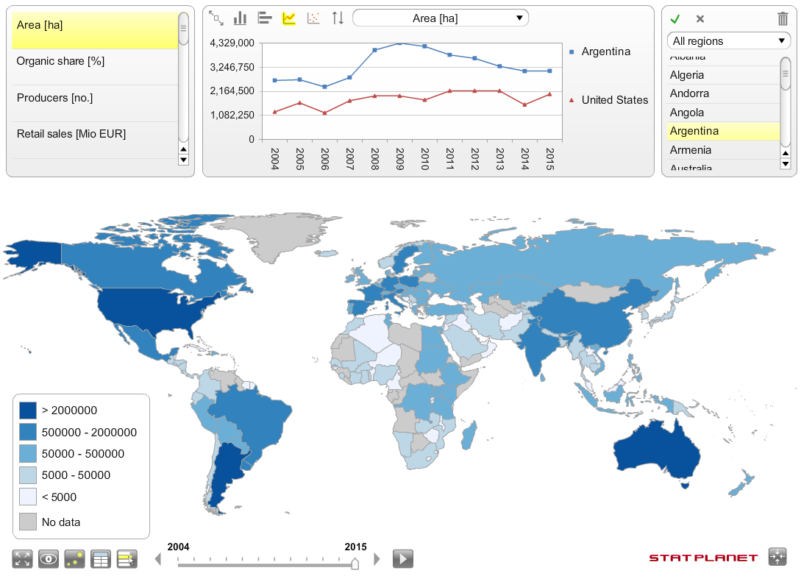
Évolution du marché bio international
Surfaces bio en 2015
Surfaces bio en 2015 virtuel, voir lien ci-dessous
www.organic-world.net

Slide 10
Évolution du marché bio international
Exemples de surfaces bio 2015 (bananes, coton)
www.organic-world.net

Slide 11
Évolution du marché bio international
Tendances et conséquences
Le bio est à la fois tendance et dans l’air du temps
Tendance mondiale en faveur des denrées alimentaires bio
C’est le marché qui a la plus forte croissance dans la production alimentaire
Conséquences de la croissance
Demande supérieure à l’offre en Europe occidentale
Fort développement des cultures biologiques de céréales en Europe de l’Est
Pénuries de certaines cultures (p. ex. céréales fourragères et panifiables)
Importations et transports
Fluctuations de prix
Contrôles plus difficiles
Détérioration de la transparence

Slide 12
Évolution du marché bio en Europe
Part de l’agriculture biologique dans le marché global en 2015
www.organic-world.net

Slide 13
Évolution du marché bio en Europe
Chiffre d’affaire bio du commerce de détail en 2015
www.organic-world.net

Slide 14
Évolution générale du marché international
Offre, demande et prix
Défis pour les denrées alimentaires et fourragères ainsi que pour les matières premières végétales
Augmenter l’offre en assurant l’équilibre avec la demande de denrées alimentaires
Ressources limitées (sol, eau)
Limites climatiques et phytophysiologiques à l’augmentation des rendements
Évolution des prix selon la FAO et l’OCDE
Ces quatre dernières années : Les plus fortes fluctuations de prix depuis 1970
L’indice des denrées alimentaires de la FAO a atteint en 2011 le niveau le plus élevé depuis 1990
Les prix du marché mondial vont augmenter jusqu’en 2019 pour la plupart des produits par rapport au début du siècle
Source : OFAG

Slide 15
Évolution générale du marché international
Prix très volatiles (fluctuations de prix)
Motifs pour l’augmentation prévisible de la volatilité des prix
Fluctuations des rendements à cause des changements climatiques
Diminution des stocks de réserve
Denrées alimentaires influencées par les marchés de l’énergie (agrocarburants)
Intégration des marchés agricoles dans les marchés financiers (spéculation)
Positions de puissance ou de monopole de certains États ou multinationales
Contributions à la diminution de la volatilité des marchés agricoles internationaux
Augmentation de la transparence sur les marchés de produits à terme et sur les marchés agricoles physiques mondiaux
Meilleure vue d’ensemble des états des stocks
Accès ouvert à tous aux informations importantes sur la production et les marchés
Exploitation des potentiels de production en friche (intensification durable)
Lutte contre les pertes après les récoltes dans les pays en développement
Empêcher le gaspillage d’aliments par les consommateurs et les distributeurs
Source : OFAG

Slide 16
Évolution générale du marché suisse
Conséquences sur l’évolution du marché mondial
Aggravation des conditions concurrentielles dans le secteur agricole et agroalimentaire
D’autres étapes d’ouverture des marchés vont suivre
Définir les mesures internes de soutien
Les prix agricoles suisses resteront élevés en comparaison internationale
Coûts de production et de distribution plus élevés
Protection douanière
Franc fort
L’écart entre les prix et le consentement à payer des consommateurs va s’élargir

Slide 17
Évolution générale du marché suisse
Amélioration de la capacité concurrentielle
Continuer d’améliorer la capacité concurrentielle
Augmentation de la productivité
Diminuer les coûts (dans l’ensemble de la filière de création de valeur)
Améliorer la mise en valeur de la haute qualité des produits suisses
Durabilité et régionalité = forte combinaison de valeurs
Développement innovant de produits prémiums et labellisés (p. ex. Bio)
Atmosphère générale favorable aux technologies
Le Bio est tendance et correspond à l’air du temps.
Le secteur bio peut-il continuer de compter sur des conditions commerciales stables et sur des taux de croissance appropriés ?

Slide 18
Politique agricole commune (PAC) de l’UE
Évolution du soutien du marché
Années | Suisse |  | PAC (UE
1960-1990 | Réforme agraire : soutien des prix, sécurité de l’approvisionnement → surproduction, haut niveau de prix, problèmes écologiques |  | Soutien des agriculteurs par des garanties de prix pour les produits
dès 1990 | Paiements directs (Condition OQE, depuis 1997) |  | Diminution des prix garantis, aides directes indépendantes de la production, introduction des programmes environnementaux agricoles en 1992
dès 2000 | 2001 2007 2009 | Libéralisation du marché des céréales Ouverture complète du marché du fromage à l’égard de l’UE Abrogation du contingentement laitier | Cross Compliance : Paiement de primes en cas de respects de normes environnementales
2014 | PA 14/17 : Écologisation (p. ex. production de lait et de viande basée sur les herbages, contributions bio plus élevées et contributions à l’efficience des ressources) |  | Greening : Diversification obligatoire des cultures, conservation des herba-ges permanents et utilisation des sur-faces dans l’intérêt de l’environnement
 | Abrogation de la protection douanière, soutiens internes du marché, subventions à l’exportation

Slide 19
L’évolution du marché dans le contexte international
Commerce entre la Suisse et l’UE
Exportations (et importations) sans droits de douane facilitées par l’application des accords bilatéraux avec l’UE
Suppression des contingents d’importation et des droits de douane
p. ex. commerce exonéré du fromage (totalement libéralisé depuis 2007)
p. ex. commerce de fruits, de légumes, de viande (partiellement facilité)
Suppressions des entraves au commerce pour certains segments de produits (prescriptions pour les produits, dispositions d’autorisation)
p. ex. vins et spiritueux, phytosanitaires, aliments fourragers, semences
p.ex. certificat bio reconnu dans l’UE
2014 : 60 % des exportations agricoles vers l’UE, 74 % des importations agricoles provenant de l’UE
Jusqu’ici très peu de produits bio exportés. Motifs :
Forte demande intérieure
Haut niveau des prix suisses
SOURCE: EDA, 2015

Slide 20
Évolution du marché bio en Suisse
Tourisme d’achats et discounts étrangers
Évolution du tourisme d’achats
Les consommateurs suisses achètent de l’autre côté de la frontière des produits suisses avec le label Swissness, des produits bio et d’autres produits de qualité
Les filiales suisse d’Aldi et de Lidl veulent se profiler avec de la qualité biologique suisse
Bio Suisse refuse à ces deux discounters la possibilité de vendre avec le label Bourgeon
Bio Suisse exige le respect de sa politique de distribution, comme p. ex. s’engager à long terme pour l’agriculture biologique suisse
Foodaktuell.ch (10.6.2015)

Slide 21
Évolution du marché bio en Suisse
Régionalité
Forte tendance générale en faveur de la proximité
Plus difficile de gagner des parts de marché pour le bio
Bio Suisse se déclare clairement pour la provenance suisse, et seuls sont importés les produits qui
ne peuvent pas être produits en Suisse (p. ex. le café)
ne sont pas produits en assez grandes quantités (p. ex. les céréales
La transformation doit se faire principalement en Suisse
Le respect de la régionalité reste un grand défi à cause du manque de matières premières des les régions (surtout dans le secteur des céréales)
Solutions
Limiter les concentrés, affouragement herbager, contributions d’encouragement, Offensive Bio
Source: Bio Suisse

Slide 22
Évolution du marché bio en Suisse
Baromètre Bio pour la Suisse 2016

Slide 23
Évolution du marché bio en Suisse
Baromètre Bio pour la Suisse 2016
89%
n = 497
n = 497
n = 494
n = 492
n = 497
n = 496
n = 494
n = 495
n = 391
88%
86%
82%
81%
80%
79%
62%
59%
Les questions ont été posées à toutes les personnes qui avaient dit auparavant qu’elles achetaient des denrées alimentaires bio.

Slide 24
Évolution du marché bio en Suisse
Baromètre Bio pour la Suisse 2016
88%
n = 110
n = 109
n = 109
n = 110
n = 108
n = 108
n = 109
n = 110
n = 110
57%
54%
53%
46%
43%
32%
19%
15%
Les questions ont été posées à toutes les personnes qui avaient dit auparavant qu’elles n’achetaient pas des denrées alimentaires bio.

Slide 25
Étude de marché sur les consommateurs
Influence de certaines valeurs sur les décisions d’achat
Valeurs et désirs
Choix et qualité des produits
Convenience – simple et pratique
Santé
Durabilité (bio, régionalité, commerce équitable, slow food)
Champs de valeurs
Confortable, communautaire, fiable, géographiquement proche, avoir beaucoup de temps
Conflits
Entre mélancolie et réalité
Tendances
Acheter et manger sans difficultés
GDI, 2013

Slide 26
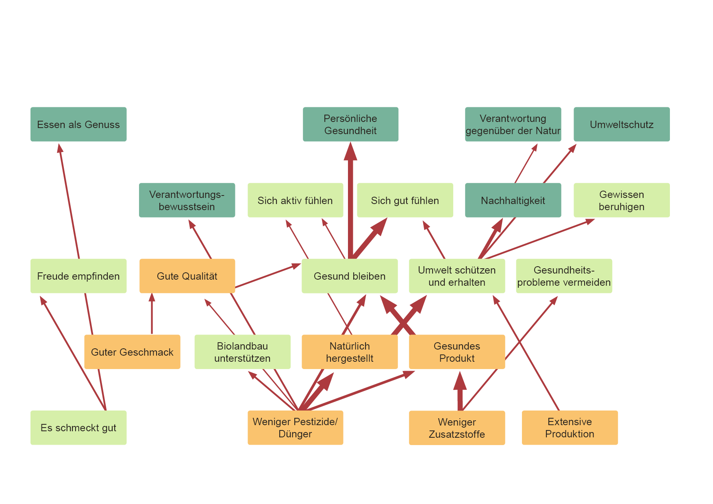
Étude de marché sur les consommateurs
Vue d’ensemble des motifs d’achat
Gemüse Gesamterlebnis
Source : FiBL 2004 (Sanders, Schmid, Richter)
 | Valeurs | L’épaisseur des flèches symbolise la fréquence des relations cognitives exprimées entre les valeurs, les conséquences des achats et les caractéristiques des produits
 | Conséquences consommation
 | Caractéristiques des produits

Slide 27
Étude de marché sur les consommateurs
Motifs d’achat selon les groupes de produits
Le principal motif d’achat reste l’alimentation naturelle et saine
Tous les groupes de produits ne sont pas autant achetés
De nombreux consommateurs ne connaissent pas les effets positifs pour l’environnement
Groupes de produits | Part marché | Raisons
Produits frais | Haute | Fraîcheur, proximité, santé (moins forte sensibilité aux prix)
Produits importés | Moyenne | Disponibilité, équité, matières premières
Produits transformés et boissons | Basse – en augmentation | Clientèle bio cohérente (croissance supérieure à la moyenne au cours des dernières années)
Source : Bio Suisse

Slide 28
Étude de marché sur les consommateurs
Perceptions et préférences des consommateurs
Les produits bio sont de plus en plus concurrencés par d’autres denrées de production durable qui mettent en avant certains critères déterminés
Offre intéressante et alternative souvent moins chère que le bio justement pour les acheteurs occasionnels de produits bio
La perception des consommateurs se concentre sur la dernière étape de la fabrication des produits bio
Cela pose des limites à la communicabilité de la globalité du système de l’agriculture biologique
Communication des avantages supplémentaires des produits bio en fonction de chaque produit et de chaque étape de transformation
Source : FiBL, H. Stolz, 2011

Slide 29
Étude de marché sur les consommateurs
Proximité, sécurité et transparence
Déstabilisation des consommateurs
Les processus de production et de transformation deviennent plus complexes
Les longueurs des transports augmentent
Le choix de produits est toujours plus grand
Diversité des labels
Réactions et tendances
Augmentation de la demande pour les produits alimentaires bio
Augmentation de la demande pour la régionalité et la saisonnalité
Besoin de transparence
Uni Kassel, 2014

Slide 30
Étude de marché sur les consommateurs
Constatations pour la production, la transformation et la commercialisation
La nourriture est un symbole de réussite sociale
Expliquer les plus-values du bio
Plus le niveau d’éducation et de revenu sont élevés plus on achète de produits bio, mais la clientèle bio est de plus en plus hétérogène
Signification pour la commercialisation
Contact direct avec les clients
Filières courtes de création de valeur
Raconter les histoires qu’il y a derrière les produits
Créer la confiance
Simplifier les décisions d’achats
Trouver des utilités (avantages) supplémentaires
GDI, Interview avec le Dr M. Hauser, 2013

Slide 31
Le marché des produits agricoles
Risque financier
«Liberté entrepreneuriale»
Les canaux d’écoulement en Suisse
Garantie de prise en charge
Contrats de prise en charge ou autre créneaux commerciaux |  | Vente directe
Détaillants Coop, Migros, Manor, Globus | Coopératives P. ex. Biofarm | Vente à la ferme
Grossistes P. ex. biopartner, biogroupe, Rathgeb, fenaco, pico bio | Entreprises de transformation P. ex. Lehmann Biofutter, Mühle Rytz, Frigemo, Hilcona | Marchés hebdomadaires
Commerce de la viande P. ex. Micarna, Bell, marchands bétail boucherie | Entreprises agroalimentaires et commerciales P. ex. hosberg | Restauration
Laiteries P. ex. Cremo, Emmi, Milco, Hochdorf, Züger, Baer, LRG groupe, biomilk, Napfmilch | Bio Suisse coordonne le marché de quelques groupes de produits et veille à des relations commerciales stables et équitables | Livraisons à domicile, vente en ligne

Slide 32
Le marché des produits agricoles
La vente directe dans l’agriculture biologique
Goût délicieux et authentique des produits frais directement de la ferme
Stratégie : Les consommateurs peuvent mettre des visages sur les produits en ayant le contact direct avec les producteurs
Site web bio-suisse.ch
Promotion des ventes, outils et modèles
Documents et guides utiles, trucs et astuces
Prix de référence
Site web fermebourgeon.ch
Publication gratuite de sa propre ferme
Publication de ses produits, prestations et événements

Slide 33
Le marché des produits agricoles
Initiatives de commercialisation – Valorisation du travail en équipe
De plus en plus de familles paysannes saisissent la chance d’écouler leurs produits bio par des initiatives commerciales communautaires
En même temps les consommateurs manifestent de plus en plus leur envie de produits régionaux
Différences entre les initiatives de commercialisation communautaire
Objectifs, activités
Formes juridiques
Structures organisationnelles, nombre de participants
Avantage des initiatives de commercialisation communautaire
Regroupement des produits
Possibilité de livrer à des magasins de détail
Plus grande puissance de négociation

Slide 34
Le marché des produits agricoles
Initiatives de commercialisation – Facteurs de réussite
Gestion professionnelle
Personnalités
Buts clairs et planification stratégique
Motivation, compétence
Innovation
Acceptation des tournants stratégiques
Travail en réseau
Politique de l’image de marque
Études de marché
Effets d’échelle économiques
Facteurs internes de réussite
Favoriser les initiatives de commercialisation
Développement régional
La réussite des initiatives de commercialisation dépend fortement de facteurs internes
Facteurs externes de réussite
Encouragement public
Marché, environnement
Contexte régional
Source : FiBL, modifié d’après Schmid, Hamm, Richter, Dahlke, 2004

Slide 35
Le marché des produits agricoles
Initiatives de commercialisation – Les différents types
La participation et la coopération de producteurs et de consommateurs suivent des buts différents. Par exemple :
Souveraineté alimentaire, proximité de l’agriculture
Développement régional porteur d’avenir, solidarité
Types d’initiatives de commercialisation
Food-Coops
Systèmes d’abonnement
Agriculture contractuelle Agrisol (agriculture solidaire)
ACP (agriculture contractuelle de proximité) CSA (Communitiy Supported Agriculture) Teikei (Japan)
Confiance et fraîcheur grâce aux courtes distances des transports
Illustration : Henning Knippschild

Slide 36
Le marché des produits agricoles
Initiatives de commercialisation –
L’exemple de l’agriculture contractuelle
L’agriculture contractuelle est une agriculture socialement, écologiquement et économiquement durable
Elle exige de tous beaucoup de responsabilité personnelle et d’initiative
Consommateurs
Producteurs
Avantages pour les consommateurs
Provenance et qualité des produits
Participation aux travaux agricoles
Relation avec la nourriture
Autodétermination
Confiance
Avantages pour les producteurs
Sécurité financière (en cas de mauvaises récoltes)
Quantités écoulées garanties
Pas de soucis de commercialisation
Pas de pertes de nourriture
Contact personnel avec les clients

Slide 37
Marché et consommation
Impressum, commandes et droits d’utilisation
Éditeurs :
Institut de recherche de l’agriculture biologique (FiBL), Ackerstrasse 113, Postfach 219, CH-5070 Frick, tél. +41 (0)62 865 72 72 info.suisse@fibl.org, www.fibl.org
Bio Suisse Peter Merian-Strasse 34 CH-4052 Bâle, tél. +41 (0)61 204 66 66 bio@bio-suisse.ch, www.bio-suisse.ch
Collaboration et vérification : Urs Guyer (Bio Suisse), Martin Koller, Robert Obrist, Pascal Olivier (Bio Suisse), Toralf Richter, Otto Schmid, Hanna Stolz, Matthias Stolze, Helga Willer
Rédaction et mise en page : Simone Bissig, Kathrin Huber (v. française : aussi Manuel Perret)
Traduction : Manuel Perret
Illustrations : FiBL (sauf autres mentions)
Commande et téléchargement gratuit : www.shop.fibl.org (Collection de transparents sur l’agriculture biologique)
Responsabilité :
Les contenus de cette collection de transparents ont été réalisés et vérifiés avec le plus grand soin. Il n’est cependant pas possible d’exclure totalement toute erreur. Nous n’assumons donc aucune forme de responsabilité que ce soit pour d'éventuelles inexactitudes.
Droits d’utilisation :
Cette collection de transparents est conçue pour l’enseignement et la formation. Ses différentes parties peuvent être utilisées, diffusées et modifiées à condition de mentionner les sources des textes et des illustrations. Les mentions de droits d'auteur de toute sorte qui sont contenues dans les documents téléchargés doivent être conservés et reproduits. Les éditeurs n’assument aucune responsabilité pour les contenus des liens externes.
2ème édition, 2016
1ère édition 2004, rédaction Res Schmutz
Cette collection de transparents a été cofinancée par la Coop avec un don fait à l’occasion des 20 ans de Coop Naturaplan

